Slide 1
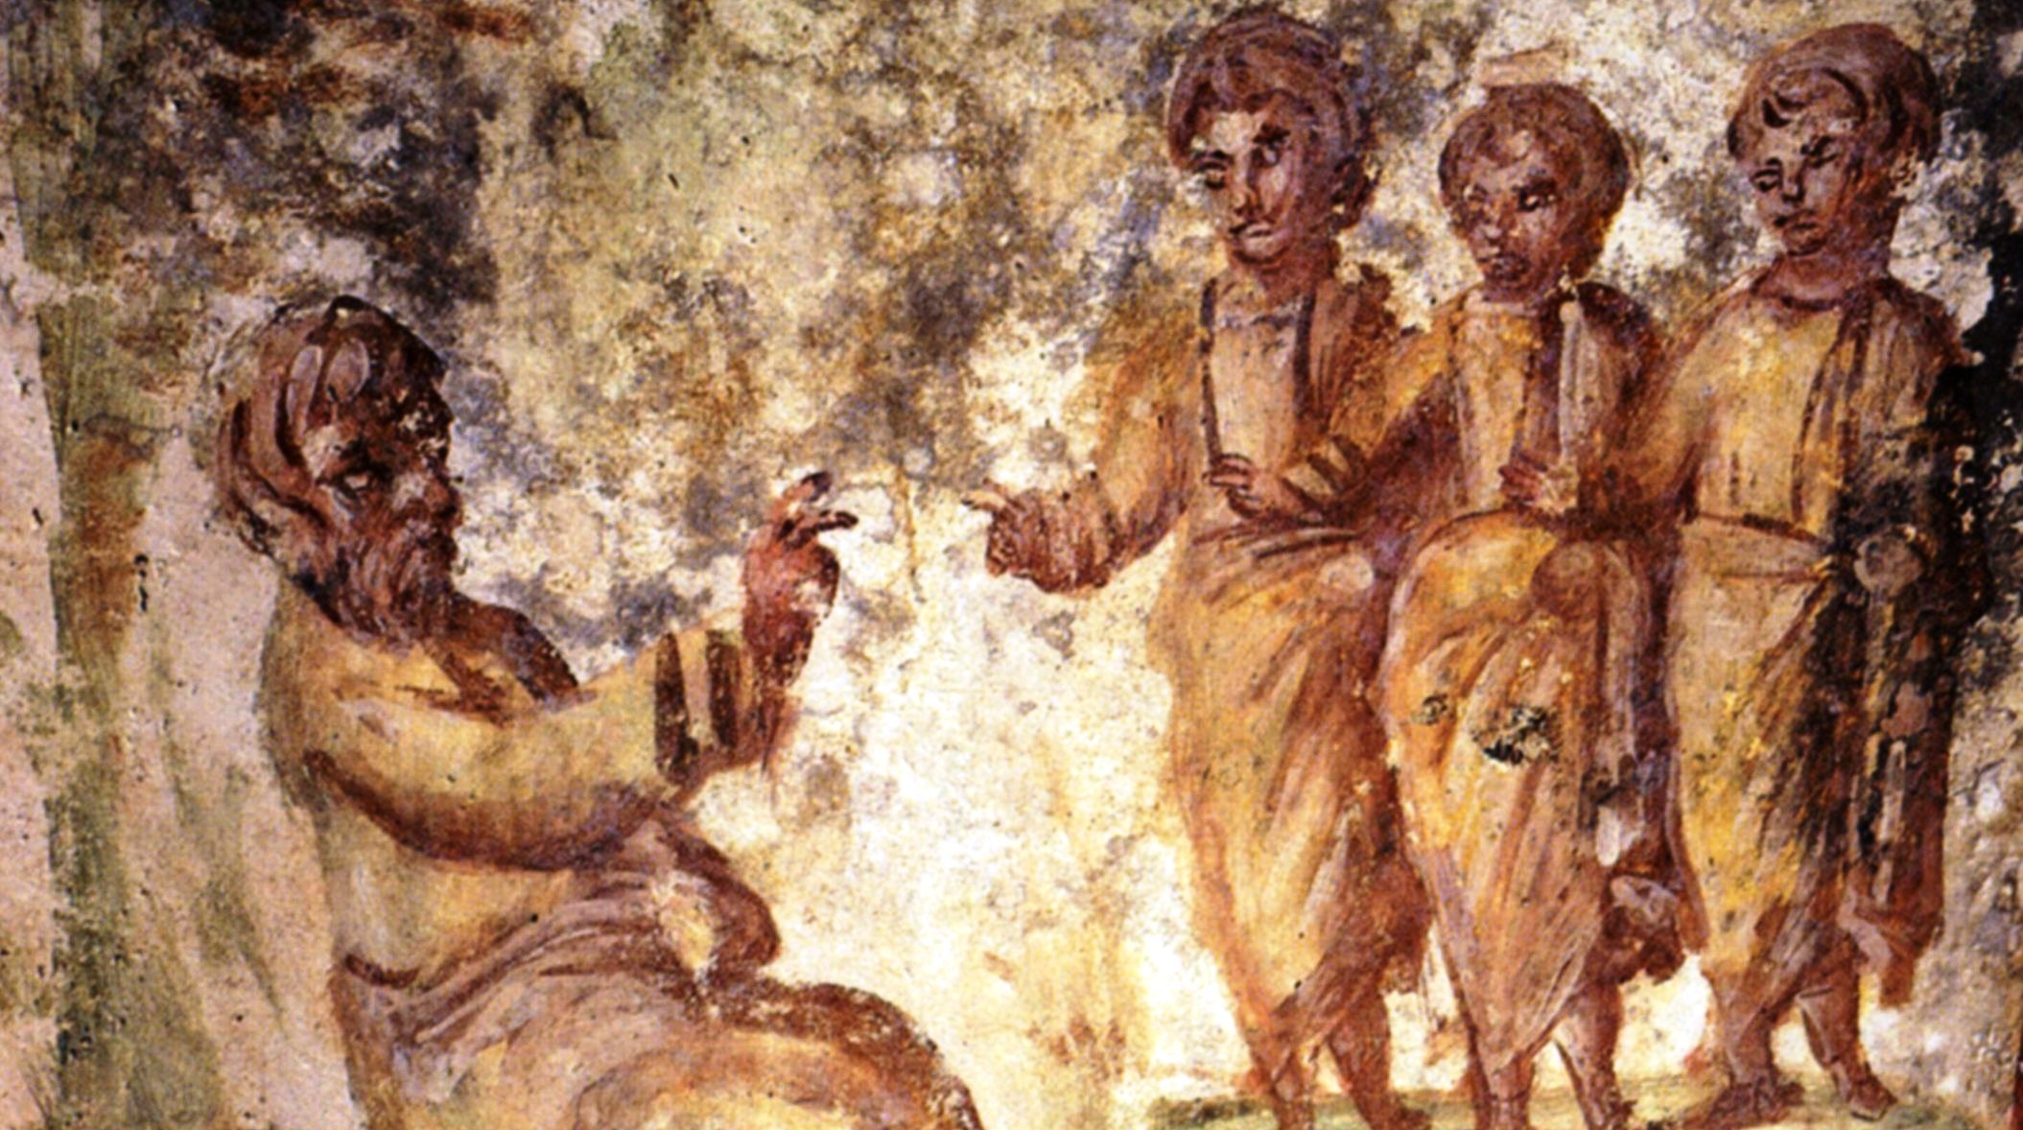
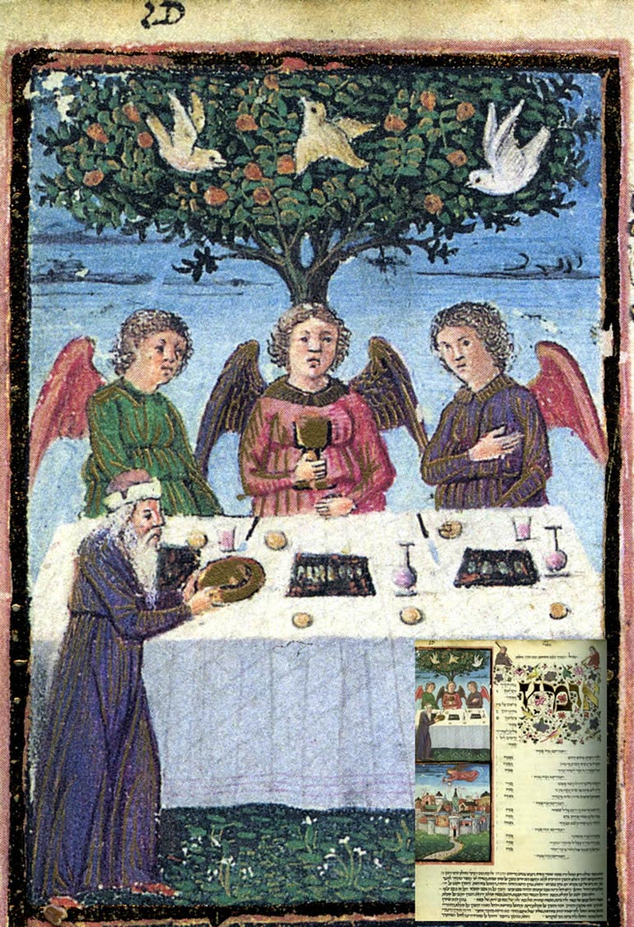
Faszination des Fremden.
Abraham als Grenzgänger
zwischen Fremdenliebe und Fremdenangst
Prof. Katharina Heyden
Institut für Historische Theologie
Universität Bern
1.2.2018 Thun, Grenzen-los? Dialog mit dem Fremden zwischen Faszination und Furcht
Notes:
Ökumenisch: selbst ökumenisch studiert
Heute gern auch über die Abrahamitische Ökumene sprechen
Es geht nicht um „den“ historischen Abraham, sondern um Abraham als Figur

Slide 2
Abrahams Erbe
„Abrahams Erbe ist ambivalent, weil der Erzvater selbst eine durchaus schillernde Figur abgibt. ... ‚Den Abraham‘ gibt es folglich nicht. Er ist immer anders. Der Erzvater ist immer das, was seine Erben jeweils aus ihm machen, was sie in seine Gestalt projizieren. Er kann zum Fluch oder zum Segen für die Menschheit werden.“
Martin Bauschke, Der Freund Gottes. Abraham im Islam, Darmstadt 2014, 167.
Notes:
Es geht nicht um „den“ historischen Abraham, sondern um Abraham als Figut

Slide 3
Abrahams Erben
Notes:
Verteilung Juden, Muslime, Christen über die Welt, im Vergleich zu Hindus, Buddhisten – Säkulare sind in die Schattierungen eingegangen
These von Jan Assmann u.a., dass der Monotheismus besonders gewalttätig sei

Slide 4
Abraham(it)ische Ökumene?
Louis Massignon (1883-1962)
Orientalist und Mystikforscher
„Besuch des Fremden“
Fürbitte muslimischer Freunde
Idee einer abrahamischen Ökumene: gegenseitige Stellvertretung, „nach Hause lieben“
Konstitution Lumen Gentium (1964)
„Die Heilsbotschaft umfasst aber auch die, welche den Schöpfer anerkennen, unter ihnen besonders die Muslime, die sich zum Festhalten am Glauben Abrahams bekennen und mit uns den einzigen Gott anbeten, den barmherzigen, der die Menschen am jüngsten Tag richten wird.“
Louis Massignon 1913
Notes:
Reise auf Tigris, wird von der türkischen Polizei inhaftiert, weil er im Besitz brisanter Bilder war, Todesstrafe (auch damals schon...), Fluchtversuch scheitert, erkrankt an Malaria; Intervention muslimischer Freunde, Freilassung, sie pflegen und beten für ihn; retten ihm das Leben; hat ein mystisches Erlebnis, das er „Besuch des Fremden“ nennt, dieses führt ihn wieder zurück zu seinem katholischen Glauben; entwirft aber das Bild einer Ökumene der Erben Abrahams – „Mittlerschaft der muslimischen Freunde;
War mit Paul VI. befreundet, daher wohl auch Einfluss auf die interreligiösen Dokumente des II Vatikanischen Konzils, Lumen Gentium: „Heilsbotschaft“
Abrahamitische Ökumene: bei Hans Küng und Karl-Josef Kuschel, viele Kirchen im Westen haben abrahamitische Gesprächskreise – letztes Projekt „The House of One“

Slide 5
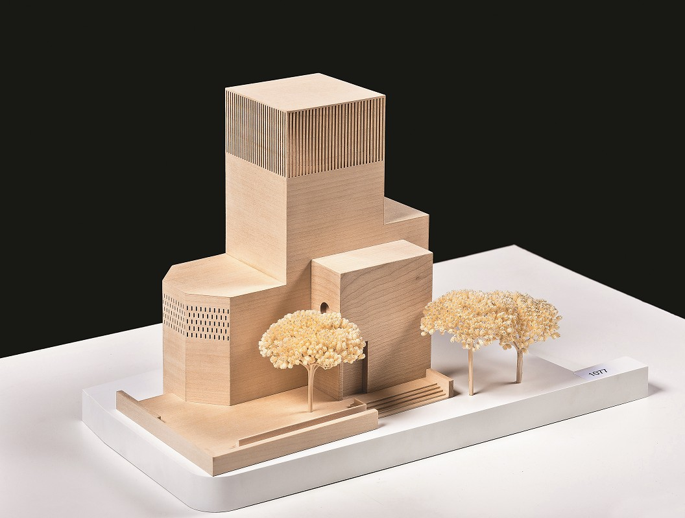
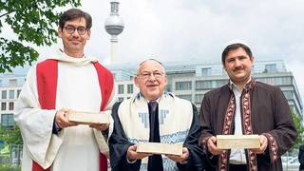
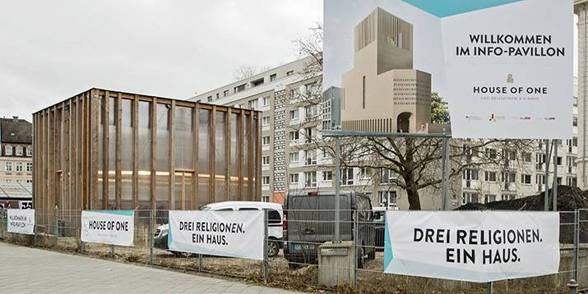
Abraham(it)ische Ökumene?
„House of One“ in Berlin
Notes:
Vor drei Tagen wurde die Entscheidung bekanntgegeben, dass das Haus gebaut wird
Faszination und Furcht kann man am Prozess sehr schön beobachten: Schwierigkeit, Muslime zu finden
Abrahamitische Ökumene bezieht sich immer auf das gemeinsame Erbe: alle drei Religionen führen sich auf Abraham zurück.
(Wie) kann abrahmitische Ökumene funktionieren?

Slide 6
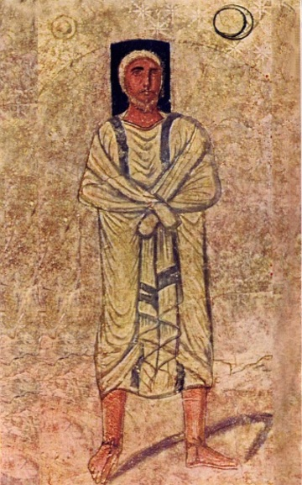
Abraham im Judentum
„unser Vater Abraham“, Erzvater Israels
der von Gott Erwählte, (Gen 12,1-3)
Bundesgenosse Gottes (Gen 17)
Glaubensgehorsam (Gen 22) als Toratreue (Gen 26,5: „Weil Abraham meiner Stimme gehorsam gewesen ist und gehalten hat meine Rechte, meine Gebote, meine Weisungen und mein Gesetz“)
Vorbild im Gesetzesgehorsam
Fresko in der Synagoge von
Dura Europos (um 260 n.Chr.)
Notes:
Glaubensgehorsam in 10 Prüfungen
Genesis 15 Glaubensgehorsam (Sir 44,20; Jub 12ff; Babylonischer Talmud Yoma 28b)

Slide 7
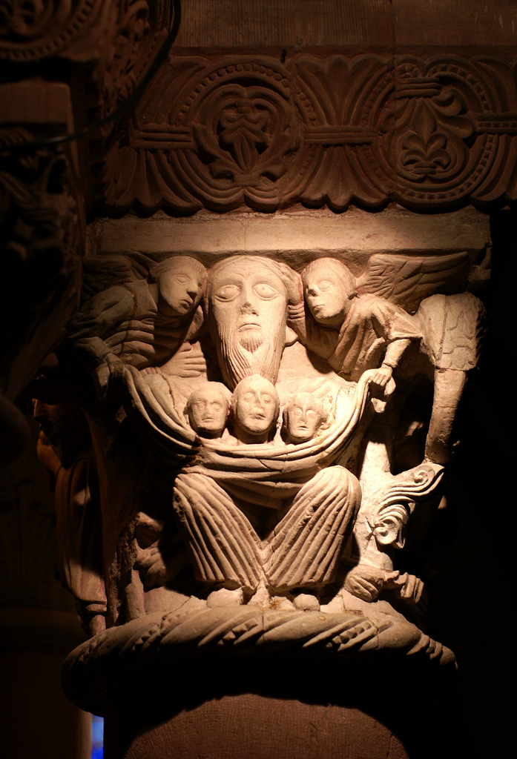
Abraham im Christentum
Symbol für gemeinsame Herkunft von Juden und Christen (Mt 1,1)
Empfänger der Verheissung vor dem Gesetz
Vorbild der christlichen Glaubensgerechtigkeit (Gal 3, Röm 4)
Geistiger Vater der Christen
Seit 2. Jh.: Christen als eigentliches Gottesvolk, Abrahams Kinder (Justin)
Vorbild im Glauben ohne Gesetz
„Enterbung“ der Juden
Seelen in Abrahams Schoss:
Kapitell im Basler Münster, um 1200
Notes:
Matthäus beginnt mit: „Buch des Ursprungs (Genesis) Jesu Christi, des Sohnes Davids, des Sohnes Abrahams“

Slide 8
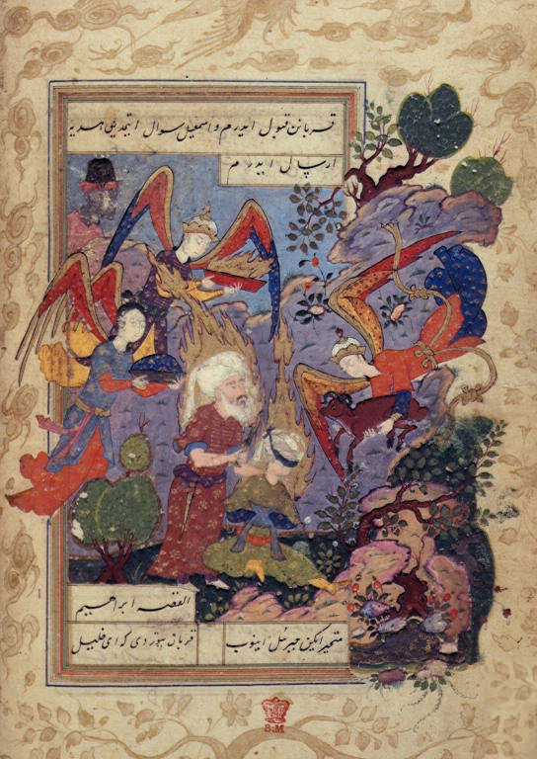
Abraham/Ibrahim im Islam
Einer der 21 „biblischen“ Propheten
Freund Gottes (khalil allah)
Erster Monotheist und Götzenbekämpfer
Vorbild der Hingabe (islam) an Gott (Sure 37)
Erbauer der Kaaba in Mekka und Begründer der Pilgerfahrt (Sure 2,124ff)
Muhammad als Erneuerer der „Religion Abrahams“
Vorbild in der Hingabe
„Enterbung“ von Juden und Christen als wahre „Abrahamiten“
Bindung Isaaks,
Türkische Handschrift 17. Jh.
Notes:
Abraham wird in 220 Surenversen behandelt, 69x namentlich erwähnt
„Abraham(it)ische Ökumene“ nivelliert Unterschiede im Abrahambild und verkennt, dass gerade die Nähe besonders grosses Konfliktpotential birgt
Die Ideen der Ökumene werden vom Christentum auf interreligiösen Dialog übertragen, das funktioniert nicht gut
Abraham als Vater von Völkern führt in starke Konkurrenzen
Und doch: Abraham ist eine in allen drei Religionen sehr zentrale Figur, zugleich trennend und verbindende
Ich meine: Wenn wir Abraham als Grenzgänger zwischen Fremdenliebe und Fremdenangst, wenn wir seine Faszination verstehen, dann ist auch für das Miteinander der sich auf Abraham berufenden Religionen viel gewonnen

Slide 9
Abrahams Gastfreundschaft
Genesis 18,1-5
Es zeigte sich ihm Gott bei der Eiche/Terebinthe von Mamre, als er in der Mittagshitze vor der Tür seines Zeltes sass. Er schaute mit seinen Augen auf und siehe da: Drei Männer standen über ihm. Als er es sah, lief er ihnen von der Tür seines Zeltes aus entgegen und verneigte sich bis zur Erde und sagte: „Herr, wenn ich Gnade vor dir gefunden habe, wirst du nicht an deinem Knecht vorbeigehen. Man soll ein wenig Wasser bringen, um eure Füsse zu waschen, und ihr könnt euch erquicken unter dem Baum. Und ich will euch einen Bissen Brot bringen, ihr könnt essen; danach mögt ihr weiterziehen. Wozu seid ihr denn sonst bei eurem Knecht vorbeigekommen?“ Sie sagten: „Tu, wie du gesagt hast.“
Notes:
Eine Schlüsselszene Gastfreundschaft ist das, was in allen Traditionen an Abraham hervorgehoben wird, mit unterschiedlichen Akzenten

Slide 10
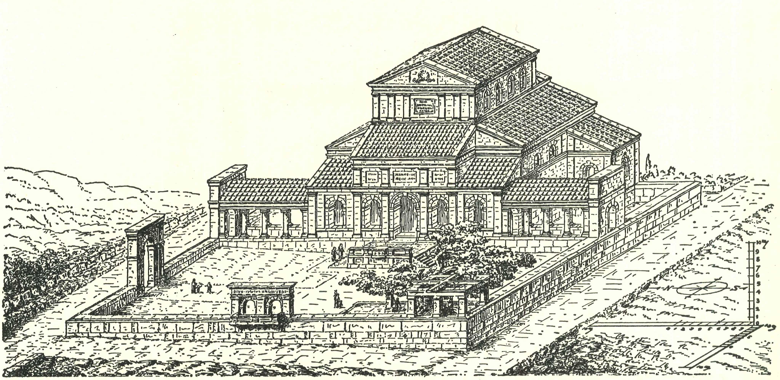
Abrahami(ti)sche Gastfreundschaft
Über den Hain von Mamre
„Obgleich von den Unsrigen dort inzwischen eine Kirche errichtet worden ist, wird der Ort der Terebinthe von allen im Umkreis lebenden Völkern auf abergläubische Weise verehrt, weil Abraham unter ihr die Engel mit Gastfreundschaft empfangen hat.“
Hieronymus, De situ et nominibus locorum (Ende 4. Jh.)
„Dort begehen noch heute die einheimischen und die weiter entfernt wohnenden Palaestiner, Phönizier und Araber alljährlich zur Sommerzeit ein prächtiges Fest. Dabei kommen auch sehr viele des Handels wegen zusammen, um zu verkaufen und einzukaufen ... Allen ist das Fest sehr wichtig – den Juden, weil sie sich Abrahams als ihres Stammvaters rühmen, den Hellenen wegen der Ankunft der Engel, den Christen, weil schon damals dem gottesfürchtigen Mann derselbe erschien, der viel später zur Erlösung des Menschengeschlechts sich selbst durch die Jungfrau offenbar werden liess.“
Sozomenos, Historia ecclesiastica 2,4,3 (Mitte 5. Jh.)
Notes:
Der Ort „Mamre“ in der Antike zu einem Ort interkultureller Begegnung
Heute eine Ausgrabung mitten in der Stadt Hebron, nur wenige Kilometer vom Grab Abrahams entfernt, das in der jüngeren Vergangenheit so stark umkämpft war – von den Erben Abrahams; es ist nicht so wie in der Bibel, dass die Israeliten und die Ismaeliten gemeinsam am Grab Abrahams beten können

Slide 11
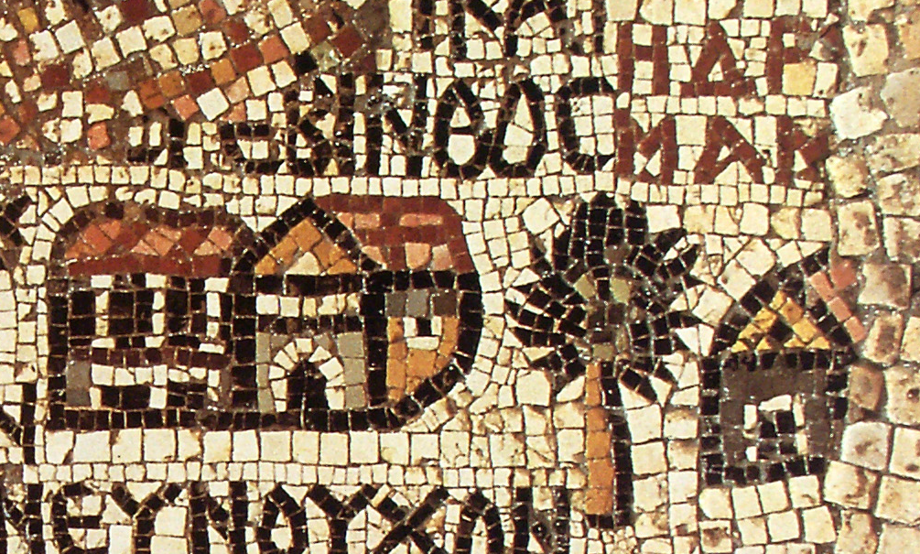
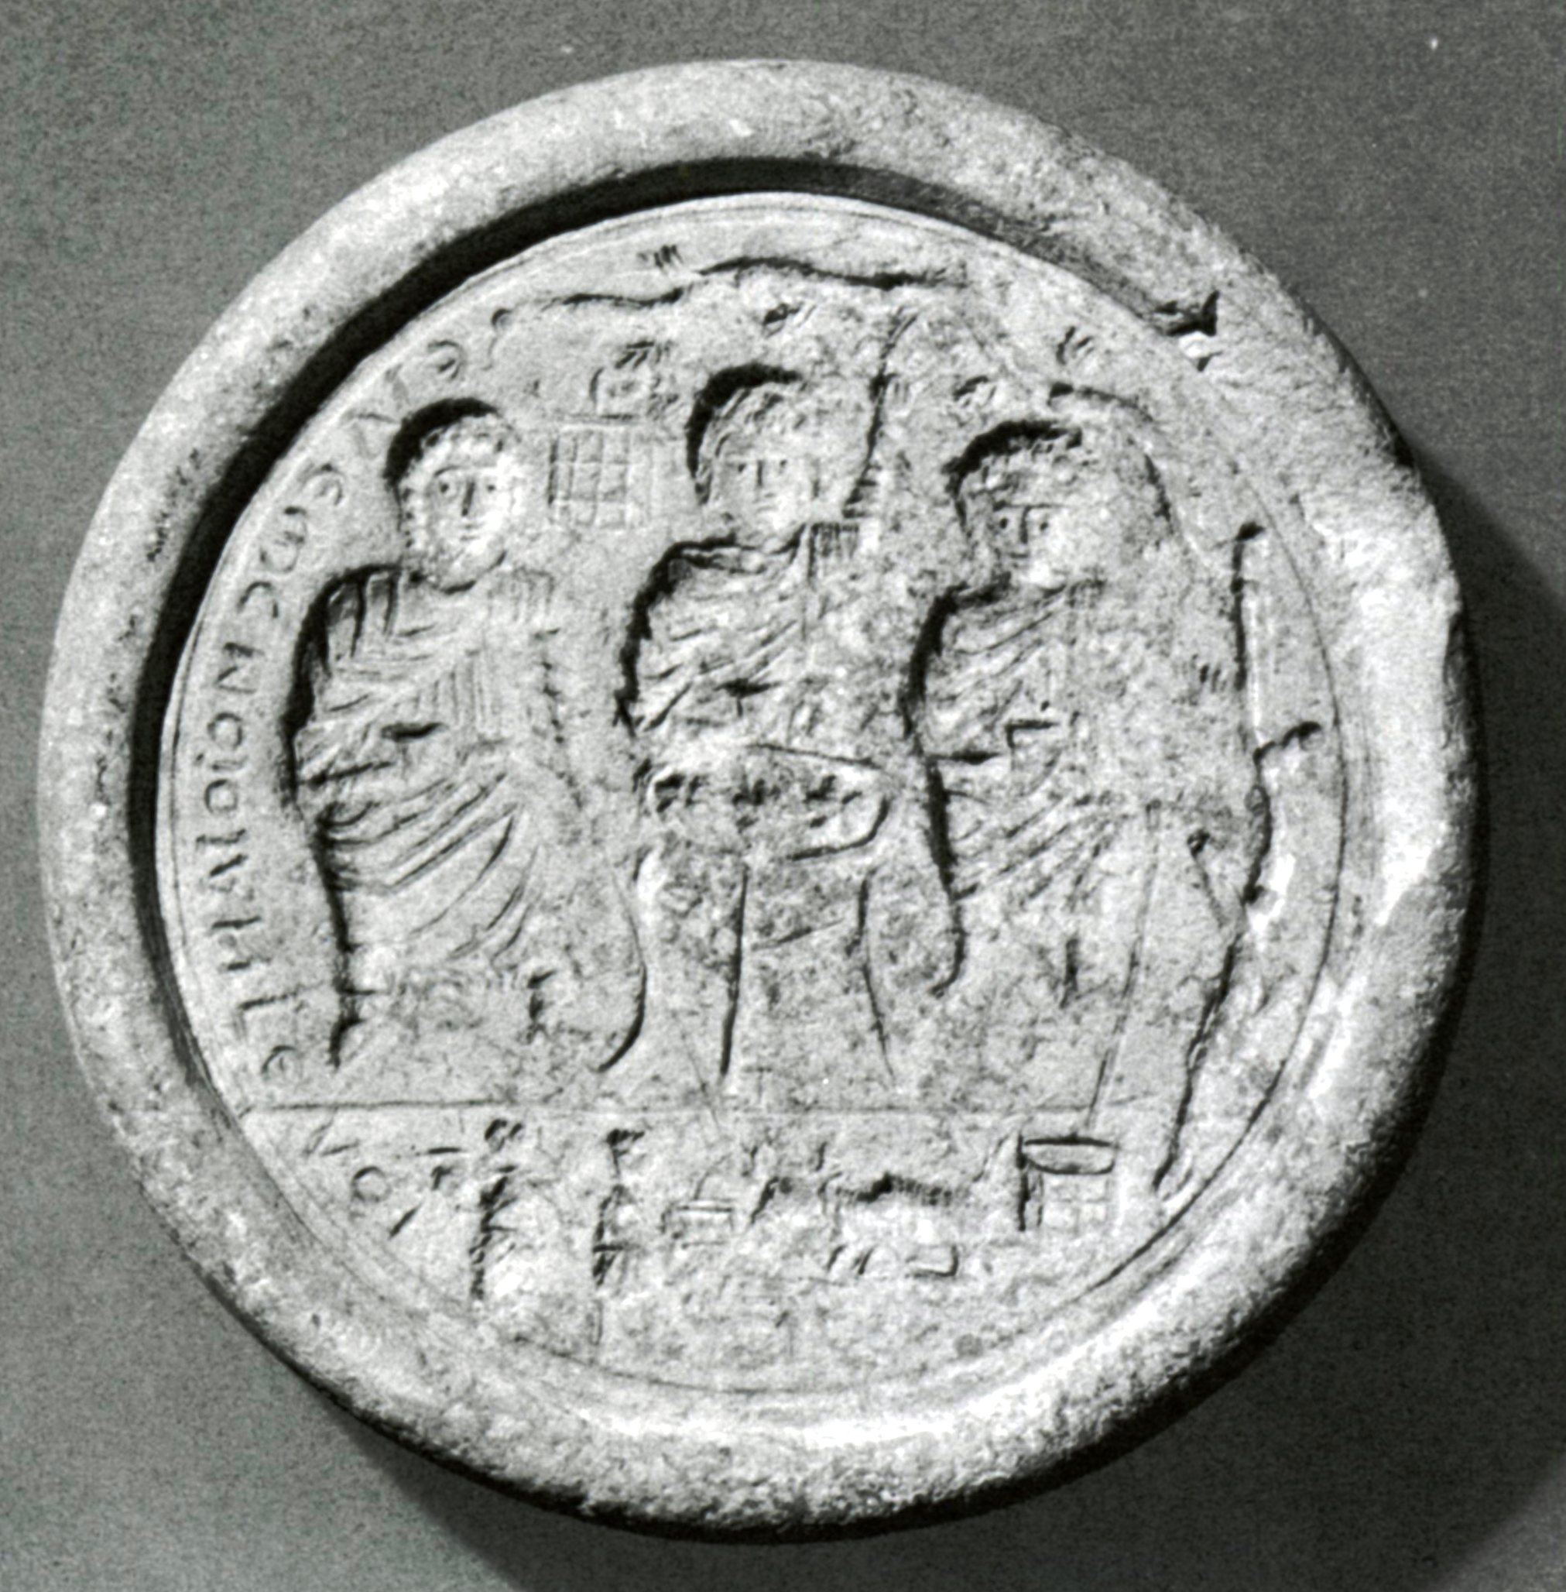
Abrahami(ti)sche Gastfreundschaft
Pilger von Piacenza, Hebron
Ausschnitt aus dem Madaba-Mosaik, 6. Jh.
„Denn auch heute noch wird der Ort von den benachbarten Anwohnern als heilig verehrt zur Ehre derer, die dem Abraham erschienen sind, und die Terebinthe kann noch immer angeschaut werden. Diejenigen, die Abraham aufgenommen hat, sind auf einem Bild zu Tische liegend dargestellt, zwei an jeder Seite und in der Mitte der, der sie in der Ehre überragt.“
Euseb von Caesarea, Demonstratio evangelica 24 (Anfang 4. Jh.)
Prägeform für Kuchen oder Pilgersouvenire
aus Palaestina, 5. Jh.
Notes:
Mamre wurde zu einer Begegnungsstätte zwischen unterschiedlichen kultischen Traditionen. Kein einheitlicher Kult, sondern offenbar durchaus getrennt, also eher ein „Nebeneinander“, aber ein respektiertes

Slide 12
Abrahams Gastfreundschaft
„So sehr machte Abraham die Gastfreundschaft zu seinem Geschäft, dass er keinem seiner Angehörigen die Jagd auf die Gäste überlassen wollte. Er hatte 318 Haussklaven, er war ein alter Mann und bis zum höchsten Greisenalter gelangt, denn er war 100 Jahre alt, und dennoch saß er am Eingang. Dieser Mann vollbrachte ein solches Werk, und das Alter war ihm kein Hindernis. Er widmete sich nicht der eigenen Ruhe, er lag nicht auf seinem Bett, sondern sass vor der Tür.“
Johannes Chrysostomos, Homilia 41 in Genesin (Ende 4. Jh.)
„Abraham hatte oft Gastfreundschaft (hospitalitatis officio) geübt, und weil er sie Menschen nicht verweigert hatte, durfte er Gott aufnehmen.“
Hieronymus, Epistula 66,11 (Ende 4. Jh.)
Notes:
Schon bei Philo: der unter seiner Eiche sitzende Abraham, der Inbegriff des Gastfreundlichen
Der Prediger kommt aus dem Staunen kaum heraus? Warum ist Abraham dermassen engagiert für die Fremden?
Und warum ist es jüdischen wie christlichen Autoren so wichtig, die Gastfreundschaft zu betonen?

Slide 13
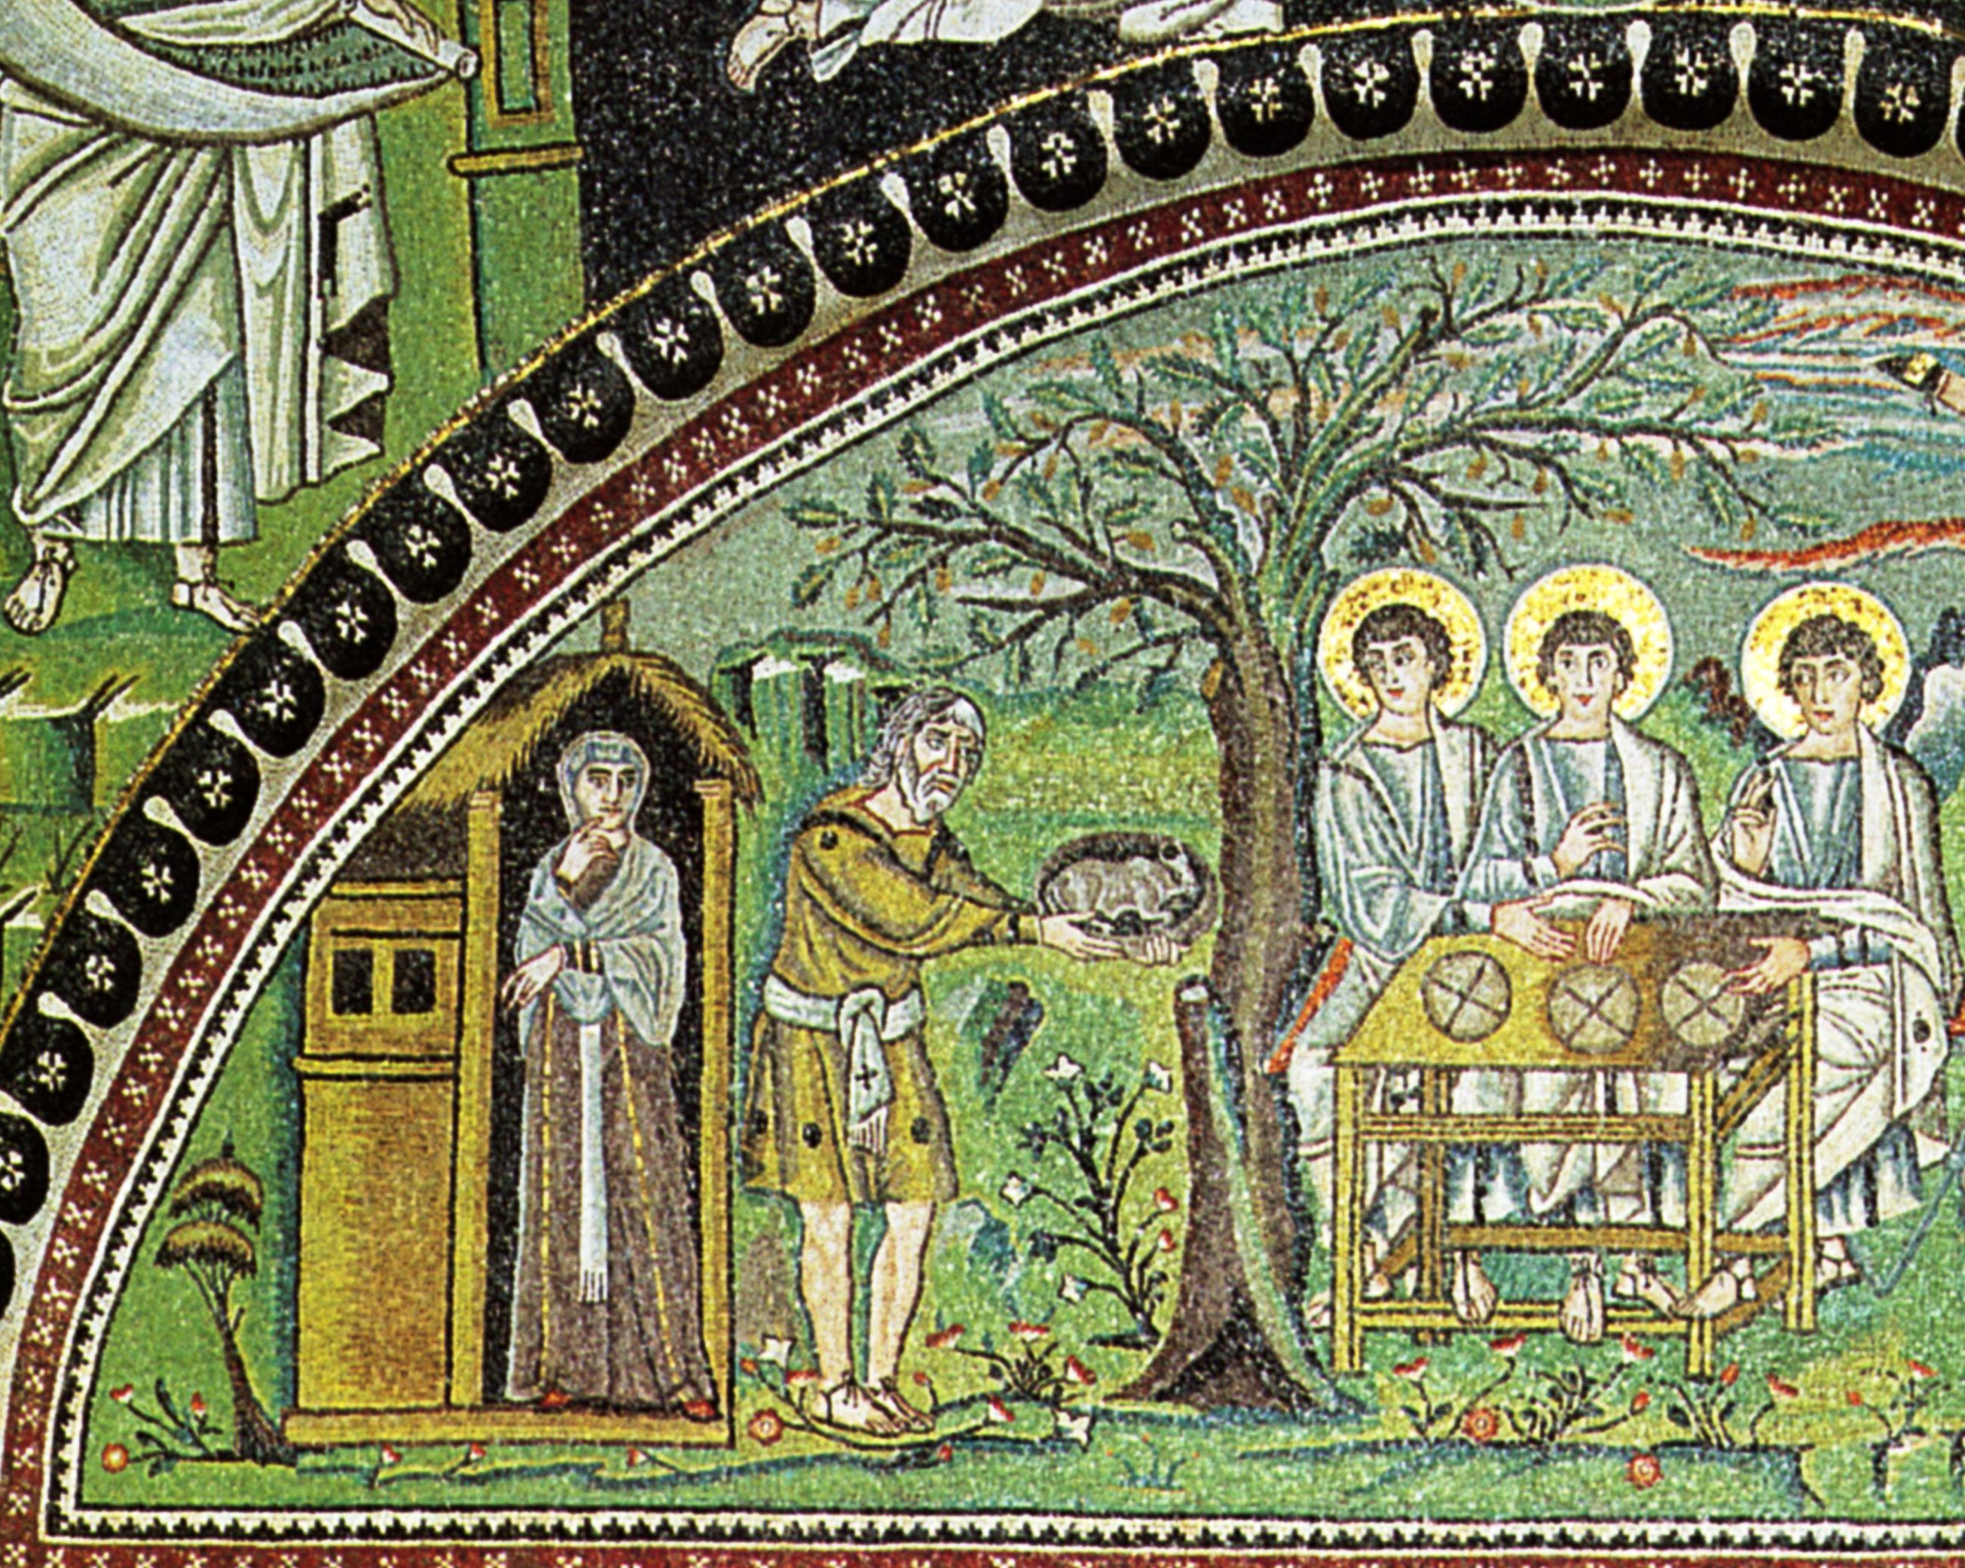
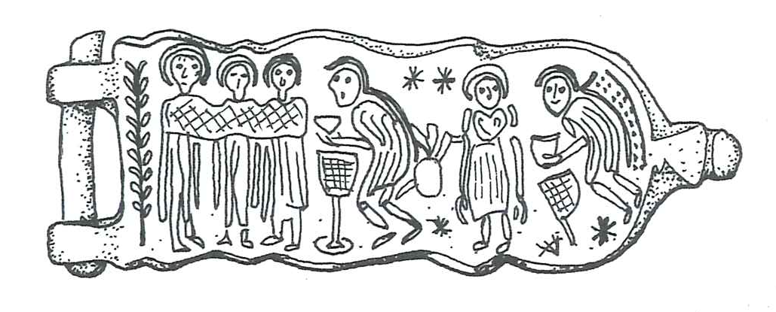
Die Philoxenie Abrahams
a
b
Apsismosaiken von (a) S. Maria Maggiore Rom (5. Jh.) und
(b) S. Apollinare nuovo Ravenna (6. Jh.); (c) Gürtelschnalle aus Nordafrika (7. Jh.)
Notes:
Gastfreundschaft Abrahams wird auch ikonographisch propagiert

Slide 14
Die Philoxenie Abrahams
Ägyptischer Wandteppich (4. Jh.), Abegg-Stiftung Riggisberg

Slide 15
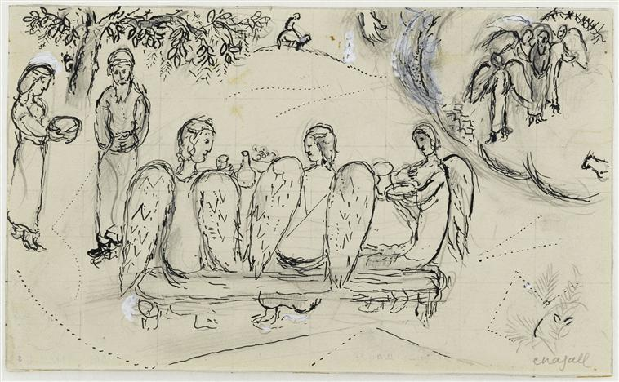
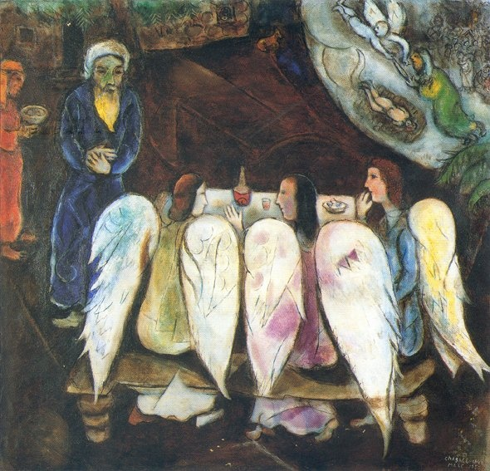
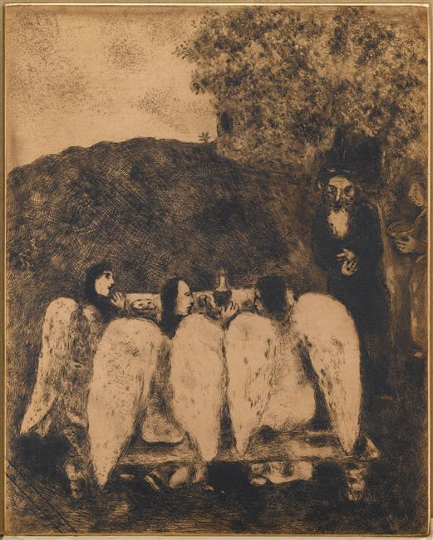
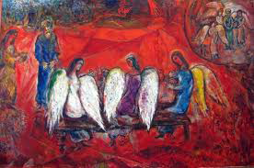
Die Philoxenie Abrahams
Ms Rothschild, Wien 1473
Marc Chagall, 20. Jh.
Notes:
Und auch in der jüdischen Tradition

Slide 16
Gastfreundschaft: Fremdenliebe
Abraham sagt: „Du schenkst Gnade, nicht: du empfängst sie. So verhält es sich in Wahrheit mit der Gastfreundschaft (Philoxenie). Derjenige, welcher sie mit Freudigkeit übt, der empfängt eher, als dass er sie gibt.“
Johannes Chrysostomos, Homilia 41 in Genesin (5. Jh.)
„Gastfreundschaft“ griechisch: φιλοξενία = Fremdenliebe (Philoxenie)
Abraham sagt: „Du schenkst Gnade, nicht: du empfängst sie. So verhält es sich in Wahrheit mit der Philoxenie. Derjenige, welcher sie mit Freudigkeit übt, der empfängt eher, als dass er sie gibt.“
Johannes Chrysostomos, Homilia 41 in Genesin (5. Jh.)
Mamre:“Schau, Scharfsinnigkeit, Einsicht“
Notes:
Gastfreundschaft auf griechisch: Fremdenliebe
Die Rabbinen thematisieren die Fremdenliebe Abrahams in unterschiedlichen Zusammenhängen. So erklären manche, dass Abraham mit der Befolgung des Beschneidungsgebots zögerte, weil er befürchtet habe, als Beschnittener nicht mehr von unbeschnittenen Gästen aufgesucht zu werden. Von R. Judah wird überliefert, er habe den Hinweis in Gen 18,3, dass Abraham den Herrn bittet zu warten, bis die drei Männer gegessen haben, so gedeutet, dass es wichtiger sei, Fremde zu bewirten als die Schechinah Gottes zu empfangen. vgl. Miller 1984, 13
Zur Bewertung der Gastfreundschaft Abrahams durch die Rabbinen vgl. Miller 1984, 24-27.

Slide 17
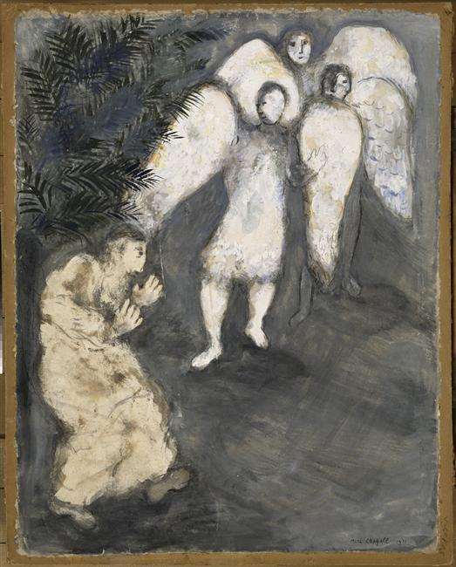
Fremdenliebe: eine Geisteshaltung
Philo von Alexandrien, Über Abraham § 114
„Wir haben nun die gastfreundliche/fremdenliebende Art dieses Mannes beschrieben, die wie eine Art Zugabe zu seiner noch grösseren Tugend war. Diese Tugend war die Verehrung Gottes, über die wir zuvor gesprochen haben. Deren sichtbarstes Zeichen findet man in seinem Verhalten gegenüber den Fremden.“
Fresko in der Katakombe an der Via Latina Rom (4. Jh.) Marc Chagall
Notes:
In Bildern ist diese Geisteshaltung durchaus in der Ambivalenz ausgedrückt, die Faszination ausmacht: zwischen Angezogensein und Angst, Körperhaltung Abrahams

Slide 18
Die Fremdenangst Abrahams
Koran Sure 51, 24-30
Kam nicht zu dir der Bericht von den gelehrten Gästen Ibrahims? Als sie bei ihm eintraten, sprachen sie: „Friede“! Er sprach: „Friede“! – Unbekannte Leute! Da wandte er sich zu den Seinen, brachte ein fettes Kalb herbei und setzte es ihnen vor. Er sprach: „Wollt ihr denn nicht essen?“ Da erfasste ihn Furcht vor ihnen . Sie sprachen: „Fürchte dich nicht!! – und verkündeten ihm einen klugen Knaben.“
Koran Sure 15,51-53
Berichte ihnen von den Gästen Abrahams! Als sie bei ihm eintraten und ihn begrüßten, sprach er: „Wir fürchten uns vor euch!“ Sie sprachen: „Fürchte dich nicht! Wir verkündigen dir einen klugen Knaben!“
Koran Sure 11,69-76
Unsere Boten kamen zu Abraham mit der frohen Botschaft. Sie sprachen: „Frieden“! Er sprach: „Frieden“! Und alsbald brachte er ein gebratenes Kalb. Als er nun sah, dass sie es nicht anrührten, hegte er Argwohn gegen sie und empfand Furcht vor ihnen. Sie sprachen: „Fürchte dich nicht! Siehe, wir sind zum Volke Lots gesandt!“ Seine Frau stand da und lachte. Da kündigten wir ihr Isaak an und nach Isaak Jakob.
Notes:
Im Koran wird die Furcht Abrahams besonders thematisiert
Vorab: im Koran werden die biblischen Geschichten nicht noch einmal neu erzählt, sondern theologisch kommentiert; auf ihre Pointe gebracht – hier ist es eindeutig die Furcht
Durch das Nicht-Essen verletzen die drei Gäste kulturelle Codes, daran erkennt Ibrahim, dass sie fremd sind und fürchtet sich

Slide 19
Von Fremdenangst zu Fremdenliebe oder: Der letzte Fremde für Abraham
Aus dem „Testament Abrahams“
I Vollkommen fremdenliebend (philoxenos) war der Gerechte. Denn er hatte sein Zelt an der Vier-Wege-Kreuzung der Eiche von Mamre aufgeschlagen. Alle nahm er auf...
XIII Da weinte Abraham und schrie in grosser Furcht und mit lauter Stimme nach seinem Sohn Isaak, indem er sprach: „Komm zu mir, oh mein Sohn, vielleicht erkennst du diesen, der um meine Schlafstätte umhergeht, diesen, der mich in Angst und Schrecken versetzt hat!“
XVII „Da sagte der Tod: ‚Nein, mein Herr Abraham. Deine gerechten Taten und das unmessbare Meer deiner Fremdenliebe (Philoxenie) und die Grösse deiner Liebe zu Gott wurden zu einem Kranz auf meinem Haupt.‘“
Fremdenliebe als das wichtigste Erbe Abrahams
Notes:
Testament Abrahams: jüdische Schrift aus dem 2./3. Jahrhundert, die später auch von Christen rezipiert und verändert wurde. Erzählt vom Tod Abrahams: Der Todesengel wird zu ihm geschickt (meist Michael)
In der islamischen Tradition im 8. Jahrhundert bei al-Thalabi (745) und al-Ghazali (1110)

Slide 20
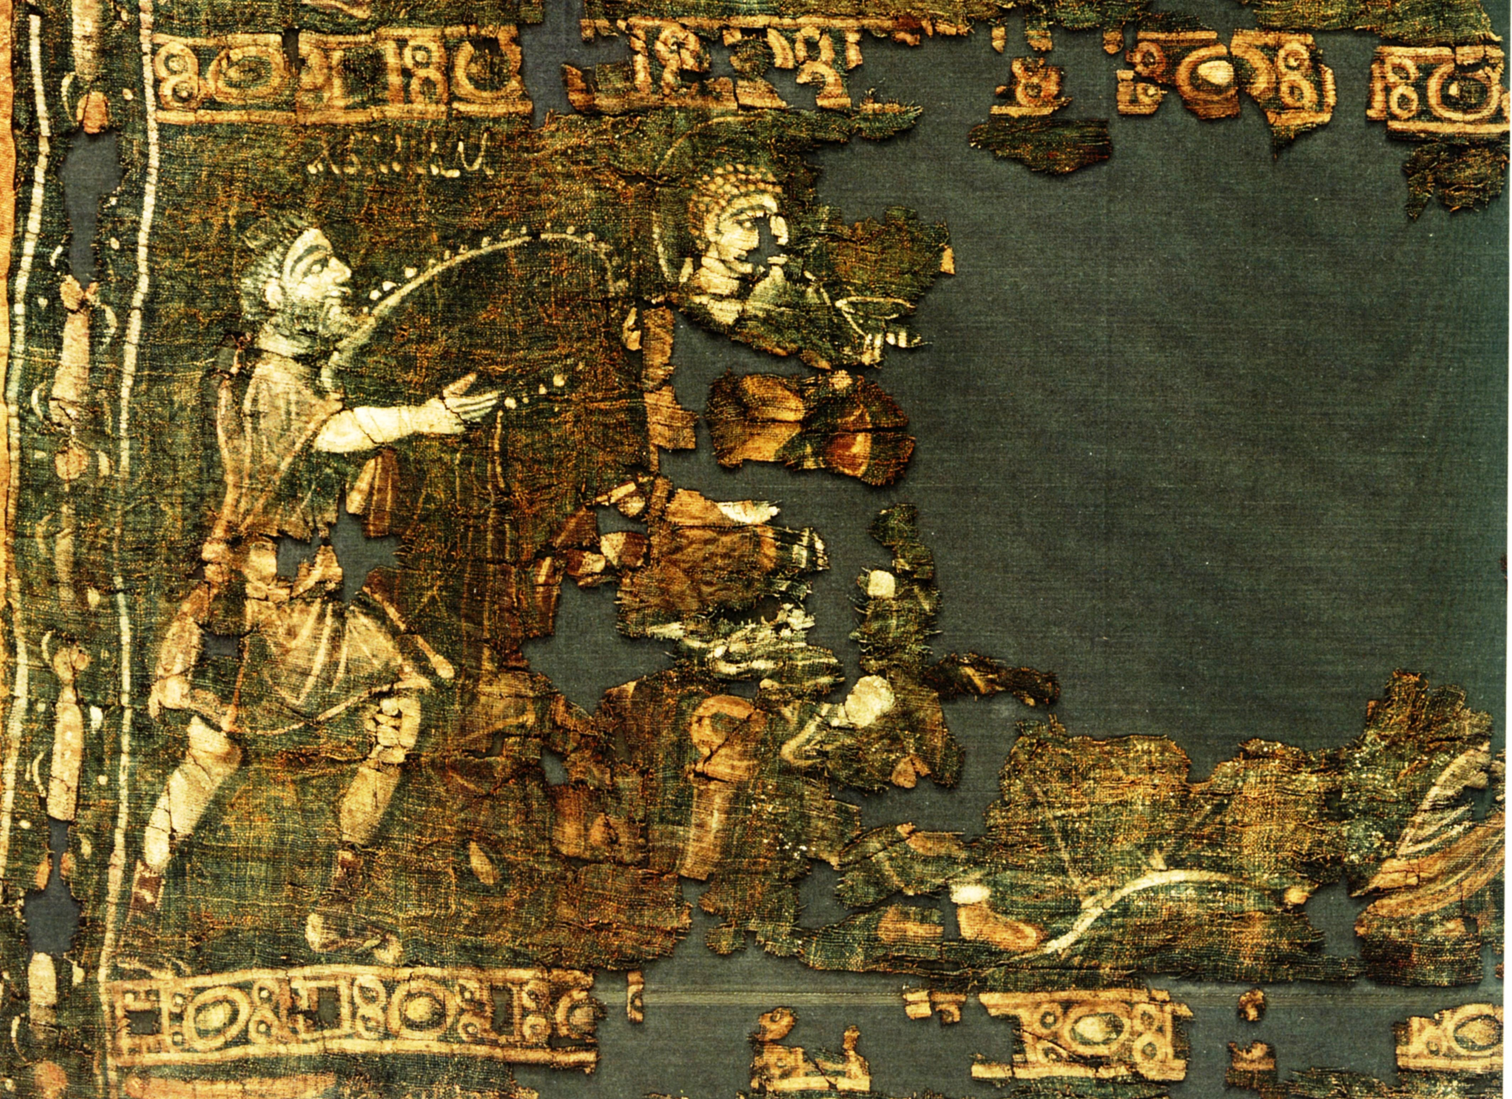
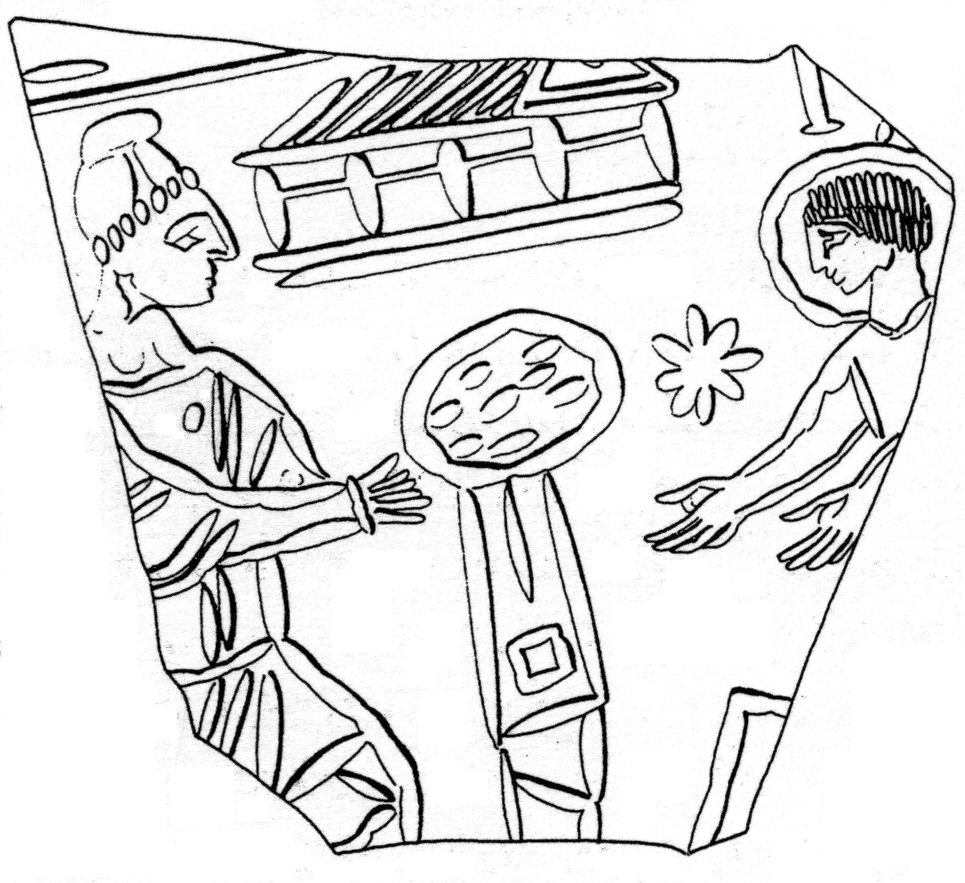
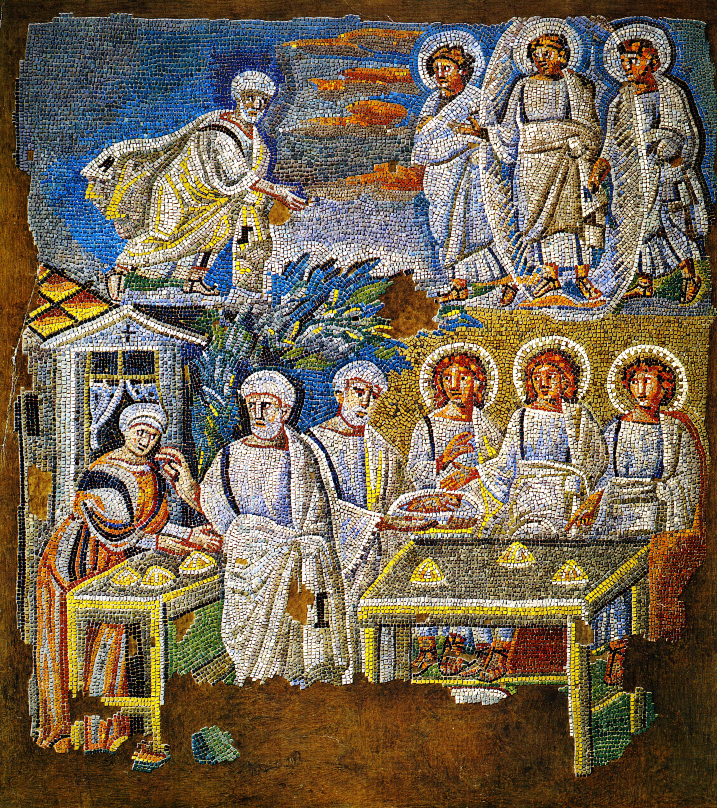
Die Philoxenie Abrahams – ein christliches Motiv...

Slide 21
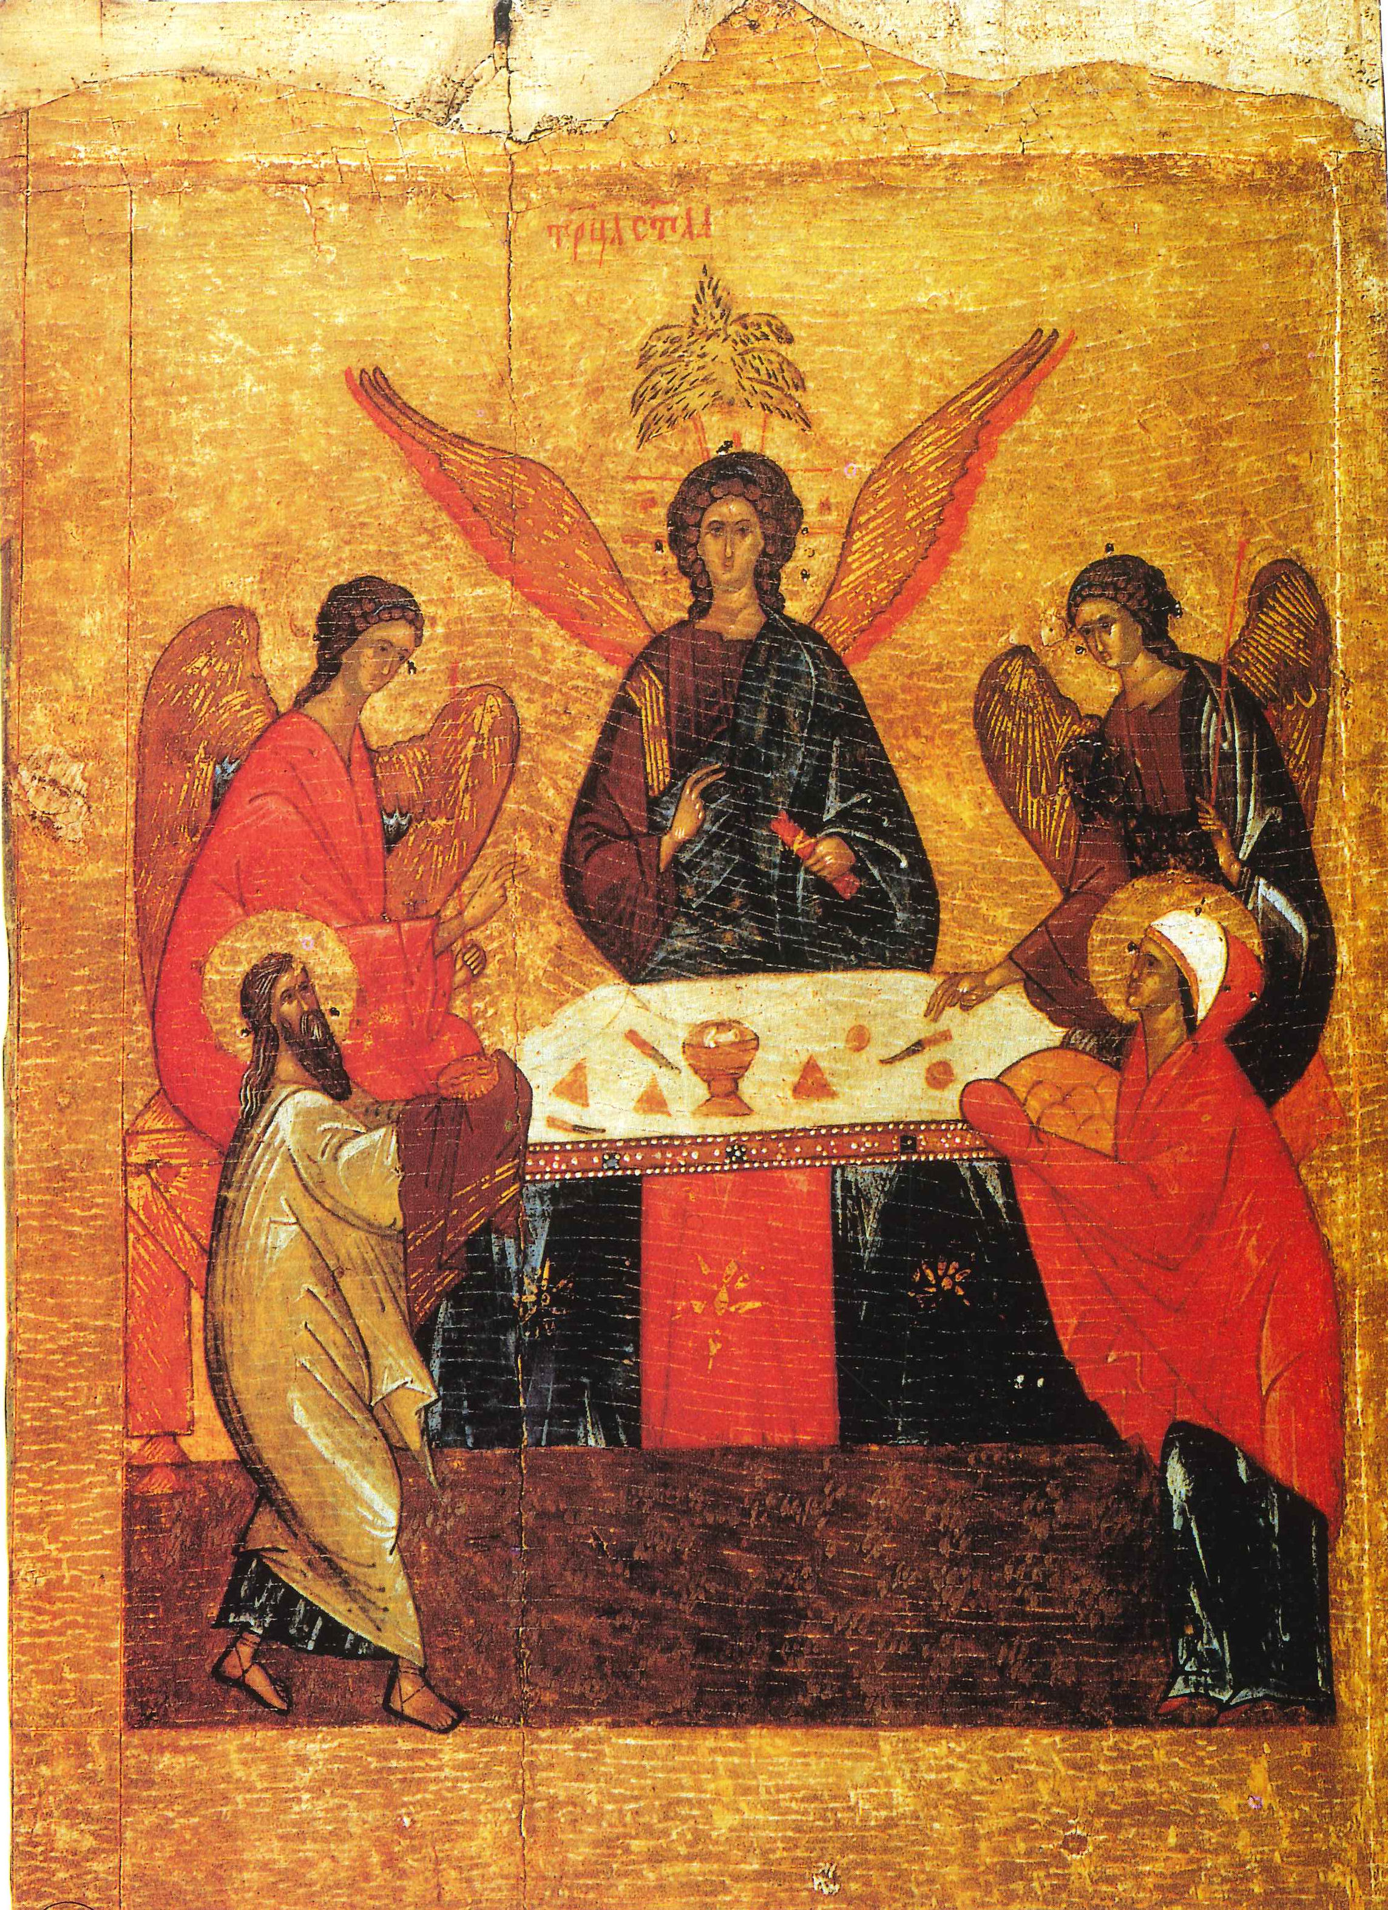
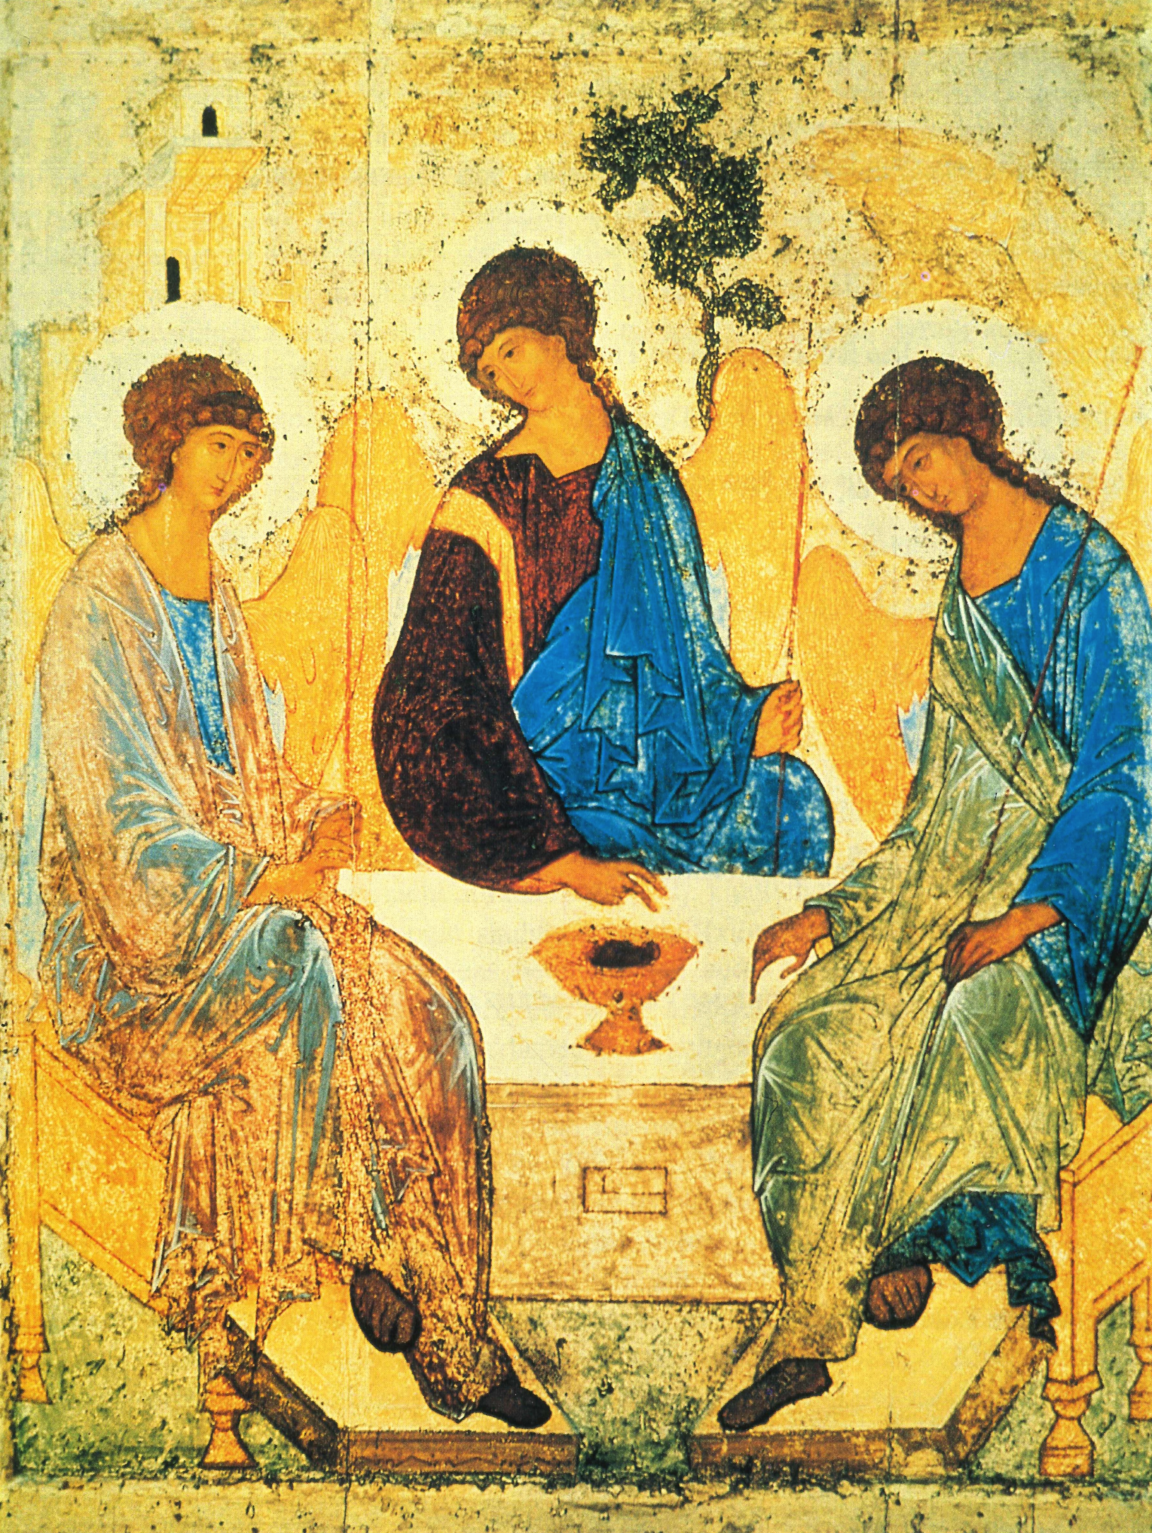
Die Philoxenie Abrahams – ein christliches Motiv...??
Novgorod 1400 Sagorsk 1405 Andrej Rubljov 1411
Notes:
Rubbljov 1555 von Moskauer Synode zu dem Idealbild der Trinität erklärt, allerdings ohne Abraham und Sara - und das ist auch das in den anderen Konfessionen am häufigsten benutzte Bild dieses Typos

Slide 22
Abrahams Erbe: Fremdenliebe
Rabbi Abbahu sagte: „Das Zelt unseres Vaters Abraham hatte offene Zugänge von allen Seiten.“
Midrasch Bereschit Rabba 48,9
Genesis 18, 3-5
‚Herr, wenn ich Gnade vor dir gefunden habe, wirst du nicht an deinem Kind vorbeigehen. Man soll ein wenig Wasser bringen, um eure Füsse zu waschen, und ihr könnt euch erquicken unter dem Baum. Und ich will euch einen Bissen Brot bringen, ihr könnt essen; danach mögt ihr weiterziehen. Wozu seid ihr denn sonst bei eurem Knecht vorbeigekommen?“
Notes:
Weiterziehen:
Zeitweilige Gemeinschaft, Freigabe zum Weiterziehen Verzicht auf Mission
Die heitere Gelassenheit von Sara
Das Vorüberziehen, das Nomadische: den Juden in der Geschichte immer wieder, viele Muslime heute

